Slide 1
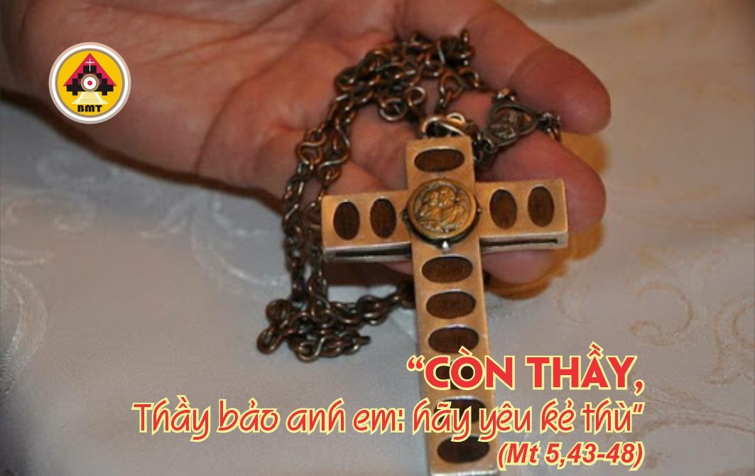

THỨ BẢY TUẦN I MÙA CHAY NĂM A

Slide 2
Ca Nhập Lễ
Luật pháp Chúa toàn thiện, hoán cải tâm hồn, chứng tích đáng tin, soi sáng những người mê muội.

Slide 3

Bài Đọc 1: Ðnl 26, 16-19
“Ðể ngươi trở thành dân thánh của Chúa là Thiên Chúa ngươi”.
Trích Sách Ðệ Nhị Luật.

Slide 4
Đáp Ca
Tv 118, 1-2. 4-5. 7-8
Phúc cho những ai tiến thân trong Luật pháp của Chúa

Slide 5
Câu Xướng Trước Phúc Âm
Các ngươi hãy tìm điều lành, chớ đừng tìm điều dữ, để các ngươi được sống và Chúa sẽ ở cùng các ngươi.

Slide 6
PHÚC ÂM: Mt 5, 43-48

Slide 7


Slide 8

DÂNG LỄ

Slide 9
CA HIỆP LỄ
Chúa phán: “Các ngươi hãy nên trọn lành như Cha các ngươi ở trên trời là Đấng trọn lành”.

Slide 10
CA KẾT LỄ

Slide 11
THỨ BẢY TUẦN I MÙA CHAY NĂM A

